Slide 1
Πληροφορική Ι
Ελληνική Δημοκρατία
Τεχνολογικό Εκπαιδευτικό Ίδρυμα Ηπείρου
Ενότητα 8 : Εφαρμογές του Internet
Δρ. Γκόγκος Χρήστος

Slide 2
Ανοιχτά Ακαδημαϊκά Μαθήματα στο ΤΕΙ Ηπείρου
Τμήμα Χρηματοοικονομικής & Ελεγκτικής (Παράρτημα Πρέβεζας)
Πληροφορική Ι
Ενότητα 8 : Εφαρμογές του Internet
Δρ. Γκόγκος Χρήστος
Επίκουρος Καθηγητής
Άρτα, 2015

Slide 3
Άδειες Χρήσης
Το παρόν εκπαιδευτικό υλικό υπόκειται σε άδειες χρήσης Creative Commons.
Για εκπαιδευτικό υλικό, όπως εικόνες, που υπόκειται σε άλλου τύπου άδειας χρήσης, η άδεια χρήσης αναφέρεται ρητώς.

Slide 4
Χρηματοδότηση
Το έργο υλοποιείται στο πλαίσιο του Επιχειρησιακού Προγράμματος «Εκπαίδευση και Δια Βίου Μάθηση» και συγχρηματοδοτείται από την Ευρωπαϊκή Ένωση (Ευρωπαϊκό Κοινωνικό Ταμείο) και από εθνικούς πόρους.
Το έργο «Ανοικτά Ακαδημαϊκά Μαθήματα στο TEI Ηπείρου» έχει χρηματοδοτήσει μόνο τη αναδιαμόρφωση του εκπαιδευτικού υλικού.
Το παρόν εκπαιδευτικό υλικό έχει αναπτυχθεί στα πλαίσια του εκπαιδευτικού έργου του διδάσκοντα.

Slide 5
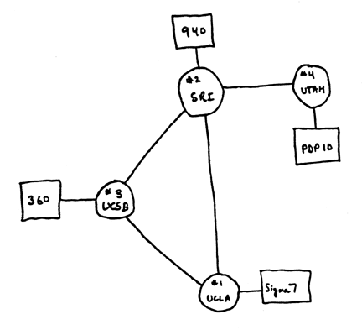
Ιστορία του διαδικτύου
1969 ARPANET (Advanced Research Project Agency) μεταγωγή πακέτων
1973 πρωτόκολλο IP (Internet Protocol). Διασύνδεση ανόμοιων δικτύων. Δημιουργία πρωτοκόλλου TCP (Transmission Control Protocol). Σύνδεση και άλλων δικτύων (ερευνητικών, ακαδημαϊκών) στο ARPANET
1983 Διαχωρισμός του ARPANET σε MILNET και νέο ARPANET
1985 Δημιουργία του NSFNET ως δίκτυο διασύνδεσης 5 υπερυπολογιστών και αρχή της εξέλιξής του στο σημερινό Internet
1990 Σύνδεση της Ελλάδας στο NSFNET
1993 Στο εργαστήριο CERN στην Ελβετία δημιουργείται το WWW (World Wide Web)
1995 Η εταιρεία Sun Microsystems κυκλοφορεί την γλώσσα προγραμματισμού Java
2000 Η πρώτη μεγάλης κλίμακας επίθεση άρνησης εξυπηρέτησης (denial of service attack) πραγματοποιείται εναντίον μεγάλων τοποθεσιών όπως το Yahoo! και το eBay, σηματοδοτώντας την αναγκαιότητα λήψης αυστηρότερων μέτρων προστασίας
2001 H Napster (peer to peer file sharing) αναστέλλει την λειτουργία της κατόπιν δικαστικής απόφασης διότι επιτρέπει την ανταλλαγή υλικού με δικαιώματα πνευματικής ιδιοκτησίας.
2004 Facebook κοινωνικά δίκτυα

Slide 6
Εφαρμογές του Internet
Ηλεκτρονικό ταχυδρομείο (email)
Μεταφορά αρχείων (ftp)
Απομακρυσμένη σύνδεση (telnet)
Παγκόσμιος ιστός (www)
Συνομιλίες (chat)
Forums
RSS
VOIP
Video Conferencing
Peer to Peer δίκτυα
Web Services

Slide 7
Trends
Social Networks
Blogs
Wikipedia
YouTube
Twitter
Torrents
Google
Docs
Earth
Maps
…
iTunes

Slide 8
Ηλεκτρονικό ταχυδρομείο
Βασικές γνώσεις
Διευθύνσεις email
Το ηλεκτρονικό ταχυδρομείο είναι ιστορικά η πρώτη εφαρμογή του διαδικτύου
Τα μηνύματα παραμένουν στο γραμματοκιβώτιο που διατηρεί ο πάροχος της υπηρεσίας ηλεκτρονικού ταχυδρομείου μέχρι να τα κατεβάσει ο παραλήπτης
Πρωτόκολλα προσπέλασης αλληλογραφίας
SMTP / MIME
POP
IMAP
Μια διεύθυνση ηλεκτρονικού ταχυδρομείου αποτελείται από το όνομα χρήστη και το όνομα της περιοχής ενωμένα με το σύμβολο "@" (προφέρεται «at»)
Το όνομα χρήστη μπορεί να περιέχει:
Κεφαλαίους και πεζούς λατινικούς χαρακτήρες (a-z και A-Z)
Ψηφία (0-9)
Τους χαρακτήρες ! # $ % & ' * + - / = ? ^ _ ` { | } ~
Τον χαρακτήρα . αρκεί να μην είναι ο τελευταίος ή να υπάρχει 2 ή περισσότερες συνεχόμενες φορές

Slide 9
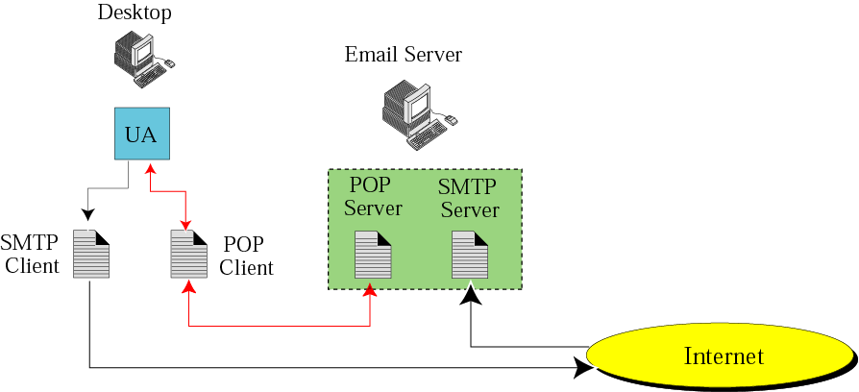
Πρωτόκολλο SMTP
SMTP = Simple Mail Transfer Protocol
Οι mail servers χρησιμοποιούν το SMTP για την αποστολή και την παραλαβή ηλεκτρονικών μηνυμάτων
Οι εφαρμογές ηλεκτρονικού ταχυδρομείου στους Η/Υ των χρηστών χρησιμοποιούν το SMTP μόνο για αποστολή μηνυμάτων στον mail server του παρόχου υπηρεσιών διαδικτύου που αναλαμβάνει την περαιτέρω διακίνησή τους

Slide 10
Πρωτόκολλο POP
Πλεονεκτήματα
Μειονεκτήματα
Απλό αλλά με περιορισμένη λειτουργικότητα
Επιτρέπει το κατέβασμα μηνυμάτων από τον mail server στον Η/Υ του χρήστη
POP3: τρέχουσα έκδοση του POP
Δεν επιτρέπει στον χρήστη να οργανώσει τα μηνύματά του όσο βρίσκονται στον mail server
Δεν επιτρέπει τον έλεγχο των περιεχομένων πριν κατέβουν στο Η/Υ του χρήστη

Slide 11
Πρωτόκολλο IMAP
Πρόσθετες λειτουργίες
Περισσότερες δυνατότητες από το POP αλλά δεν υποστηρίζεται από όλους τους παρόχους
IMAP4: τρέχουσα έκδοση του IMAP
Δυνατότητα ελέγχου κεφαλίδων πριν την ανάκτησή τους
Πραγματοποίηση αναζήτησης στα περιεχόμενα των μηνυμάτων πριν την ανάκτησή τους
Τμηματική ανάκτηση ηλεκτρονικών μηνυμάτων
Δημιουργία ιεραρχίας γραμματοκιβωτίων

Slide 12
SMTP/MIME
MIME = Multi-Purpose Internet Mail Extensions. Είναι ένα σύνολο από επεκτάσεις στα πρότυπα του email που επιτρέπουν την ενσωμάτωση πολλών αρχείων πολυμέσων όπως ο ήχος και το βίντεο σε emails.

Slide 13
Αποστολή email
Προς (αφορά τον κύριο παραλήπτη ή παραλήπτες του μηνύματος)
Κοινοποίηση (αφορά παραλήπτες του μηνύματος οι οποίοι θα λάβουν και αυτοί το μήνυμα εν γνώσει των υπολοίπων παραληπτών)
Ιδιαίτερη κοινοποίηση (είναι παραλήπτες του μηνύματος οι οποίοι θα λάβουν και αυτοί το μήνυμα χωρίς όμως οι άλλοι παραλήπτες να το γνωρίζουν)
Θέμα (σύντομη περιγραφή του μηνύματος)
Επισυνάψεις (Αρχεία τα οποία αποστέλλονται μαζί με το μήνυμα και τα οποία μπορεί να είναι προγράμματα ή αρχεία δεδομένων εφαρμογών όπως το excel, το word κλπ)
Σήμανση (Υψηλή ή Κανονική ή Χαμηλή)
Κείμενο (Το κύριο κείμενο του μηνύματος)
Απόδειξη παραλαβής
Ένα μήνυμα προκειμένου να αποσταλεί τοποθετείται στα εξερχόμενα (outbox) και όταν ολοκληρωθεί η αποστολή τοποθετείται στα απεσταλμένα (sent items).

Slide 14
Email Netiquette
Όχι κενό Subject line
Subject line με σαφές περιεχόμενο
Όχι όλα κεφαλαία
Σύντομα μηνύματα
Όχι μεγάλα συνημμένα
Αποφυγή μορφοποιήσεων
Συμπερίληψη πολλών σιευθύνσεων στο To:
Έλεγχος για ορθογραφικά και γραμματικά λάθη
Αποφυγή αποστολής αρχείων Office (doc, xls, ppt)

Slide 15
SPAM
To SPAM αναφέρεται στα αυτόκλητα ηλεκτρονικά μηνύματα τα οποία στέλνονται σε μεγάλες ποσότητες προκειμένου να διαφημίσουν προϊόντα και υπηρεσίες σε αποδέκτες οι οποίοι δεν το είχαν ζητήσει.
Σε πολλές περιπτώσεις οι λίστες emails που χρησιμοποιούν οι spammers δημιουργούνται ψάχνοντας email διευθύνσεις σε ιστοσελίδες, στο IRC, σε newsgroups και σε chat rooms.
Λόγω του ότι το Internet είναι ένα δημόσιο δίκτυο η αντιμετώπιση του spam χωρίς να θιχθεί ο φιλελεύθερος χαρακτήρας του είναι δύσκολος.
Ωστόσο μπορούν να χρησιμοποιηθούν φίλτρα στα email προγράμματα τα οποία αφαιρούν τα περισσότερα spam emails.
“Two years from now, spam will be solved”
Bill Gates - 2004

Slide 16
Πρωτόκολλο μεταφοράς αρχείων (FTP)
FTP = File Transfer Protocol
Το FTP επιτρέπει την μεταφορά αρχείων από ένα Η/Υ του διαδικτύου σε έναν άλλο.
Επιλύει προβλήματα που έχουν να κάνουν με την πιθανή διαφορετική κωδικοποίηση που χρησιμοποιεί το κάθε μηχάνημα, εντοπίζει τυχόν σφάλματα μετάδοσης και καθιστά δυνατή την επαναμετάδοση προκειμένου να διορθώσει αυτόματα τα κατεστραμμένα πακέτα πληροφοριών.
Το FTP εγκαθιδρύει δύο συνδέσεις ανάμεσα στους επικοινωνούντες υπολογιστές μια για την μεταφορά δεδομένων και μια για πληροφορίες ελέγχου (έναρξη μεταφοράς,…). Η σύνδεση ελέγχου είναι ενεργή καθ' όλη την συνεδρία FTP ενώ η σύνδεση δεδομένων είναι ανοικτή μόνο όταν υπάρχουν δεδομένα προς μεταφορά.
Ανώνυμο (anonymous) FTP είναι η μεταφορά αρχείων μεταξύ τοποθεσιών που δεν απαιτούν οι χρήστες να αναγνωρίζονται με κωδικό και διαδικασία σύνδεσης (log in). Το ανώνυμο FTP δεν είναι ασφαλές επειδή όλοι οι χρήστες του Internet έχουν πρόσβαση στα δεδομένα.

Slide 17
Απομακρυσμένη σύνδεση TELNET
To TELNET (Terminal NETwork) είναι ένα πρόγραμμα πελάτη διακομιστή γενικής χρήσης το οποίο επιτρέπει σε ένα χρήστη να εκτελεί κάποιο πρόγραμμα εφαρμογής σε ένα απομακρυσμένο Η/Υ σαν να βρισκόταν σε αυτόν το Η/Υ τοπικά.
Η διαδικασία απομακρυσμένης πρόσβασης στον Η/Υ ονομάζεται remote login.
Αυτό που βλέπει ο χρήστης στην οθόνη του είναι μια οθόνη τερματικού την οποία μπορεί να χρησιμοποιήσει προκειμένου να εισάγει εντολές τις οποίες πρόκειται να εκτελέσει το απομακρυσμένο σύστημα.

Slide 18
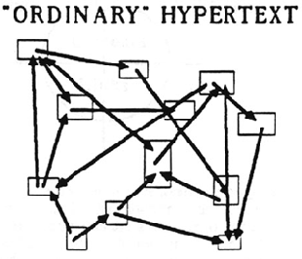
Παγκόσμιος ιστός WWW
Κατανεμημένος τρόπος αποθήκευσης των πληροφοριών: Αντί όλες οι πληροφορίες να φιλοξενούνται σε ένα σημείο ο κάτοχος της πληροφορίας την αποθηκεύει στα δικά του υπολογιστικά συστήματα και την κάνει διαθέσιμη στους άλλους μέσω του Internet.
Υπερκείμενο: Πρόκειται για έγγραφα που περιέχουν λέξεις, φράσεις και εικόνες οι οποίες συνδέονται με άλλα έγγραφα που μπορούν να περιέχουν κείμενο ήχο και βίντεο.
Home page: Είναι η αρχική σελίδα από ένα δικτυακό τόπο που έχει αναπτύξει ένας οργανισμός, μια επιχείρηση ή ένας μεμονωμένος χρήστης.
HTTP (HyperText Transfer Protocol). Χρησιμοποιείται για την προσπέλαση και την μεταφορά εγγράφων του παγκόσμιου ιστού (World Wide Web). Είναι ειδικά σχεδιασμένο για την μεταφορά εγγράφων υπερκειμένου.
Όλες οι ιστοσελίδες του διαδικτύου ξεκινάνε με το http:// διότι αυτό είναι το πρωτόκολλο το οποίο ακολουθούν οι διακομιστές web και οι φυλλομετρητές ως πελάτες προκειμένου να επικοινωνήσουν και να μεταφέρουν τις ιστοσελίδες.

Slide 19
Τύποι εγγράφων στο Internet_{1/2}
Στατικά έγγραφα.
Δυναμικά έγγραφα
Έχουν σταθερό περιεχόμενο το οποίο δεν εξαρτάται από τον τρόπο με τον οποίο αλληλεπιδρά μαζί του ο χρήστης. Τα στατικά έγγραφα είναι γραμμένα στην γλώσσα HTML.
Είναι προγράμματα τα οποία βρίσκονται στον διακομιστή. Ο χρήστης μέσω του φυλλομετρητή ζητά την εκτέλεση των προγραμμάτων τα οποία εκτελούνται στον διακομιστή και στέλνουν στον διακομιστή το αποτέλεσμα της εκτέλεσής τους με την μορφή HTML κειμένου.

Slide 20
Τύποι εγγράφων στο Internet_{2/2}
Ενεργά έγγραφα.
Είναι προγράμματα τα οποία εκτελούνται στην πλευρά του φυλλομετρητή. Παράδειγμα γλώσσας η οποία επιτρέπει την σύνταξη ενεργών εγγράφων είναι η JAVA

Slide 21
Τύποι εγγράφων στο Internet_{2/2}
Ενεργά έγγραφα.
Είναι προγράμματα τα οποία εκτελούνται στην πλευρά του φυλλομετρητή.
Παράδειγμα γλώσσας η οποία επιτρέπει την σύνταξη ενεργών εγγράφων είναι η JAVA

Slide 22
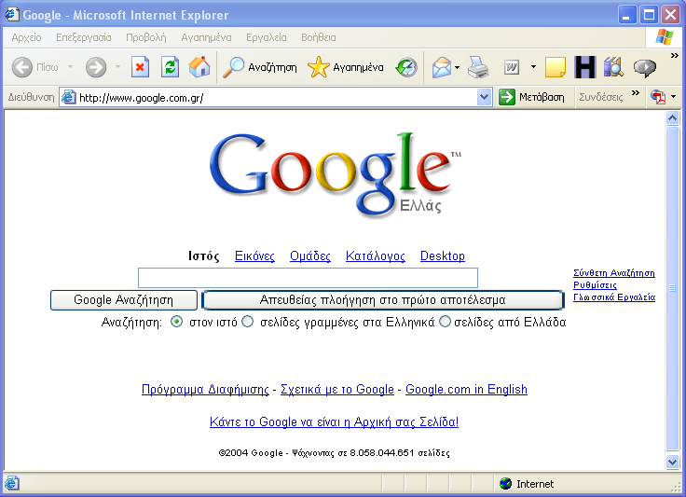
Μηχανές Αναζήτησης
Σημαντικότερες μηχανές αναζήτησης:
http://www.google.com
http://www.teoma.com
http://www.yahoo.com
http://www.alltheweb.com
http://www.astalavista.com
http://www.lycos.com
http://www.webcrawler.com
http://www.msn.com
http://www.infoseek.com
http://www.excite.com
http://www.hotbot.com
Οι μηχανές αναζήτησης είναι προγράμματα τα οποία μπορεί να καλέσει κάποιος μέσω της επίσκεψής του σε μια ιστοσελίδα προκειμένου να αναζητήσει σχετικές με κάποιο συνδυασμό λέξεων σελίδες.
Η δημοφιλής μηχανή
αναζήτησης Google
Αράχνες (spiders): Είναι ένα τμήμα μιας μηχανής αναζήτησης που περιπλανιέται στο παγκόσμιο ιστό αποθηκεύοντας τα URLs και αρχειοθετώντας τις λέξεις κλειδιά για κάθε ιστοσελίδα που συναντά. Αναφέρεται επίσης και με τα ονόματα robot και crawler.
Το έτος 2004 οι ιστοσελίδες του διαδικτύου υπολογίστηκε ότι ήταν περισσότερες από
8.000.000.000

Slide 23
Προχωρημένη αναζήτηση
+ (και οι δύο όροι να εμφανίζονται στα αποτελέσματα. Π.χ. Πρέβεζα + ΤΕΙ)
- (ο όρος μετά το - να μην εμφανίζεται στα αποτελέσματα. Π.χ. Παναθηναϊκός -Μπάσκετ)
“ ” (το κείμενο εντός των εισαγωγικών να βρίσκεται αυτούσιο. Π.χ. “ΤΕΙ ΗΠΕΙΡΟΥ”)
NEAR, FAR, BEFORE (όχι σε όλες τις μηχανές αναζήτησης)

Slide 24
Googol = 10¹⁰⁰
Αριθμητικές εκφράσεις
Μετατροπές συναλλάγματος
Ορισμοί
Fuzzy search (~music player ➔ music player, mp3 player, audio player)
Αναζήτηση σε τίτλους μόνο ιστοσελίδων (intitle: economy)
Gmail (> 2,5GB mailbox)
Google Earth (δορυφορικές εικόνες)
Google Desktop

Slide 25
Προκλήσεις για τις μηχανές αναζήτησης
Το δίκτυο αυξάνεται σε μέγεθος γρηγορότερα από τον ρυθμό με τον οποίο οποιαδήποτε τρέχουσα τεχνολογία μπορεί να το αρχειοθετήσει
Πολλές ιστοσελίδες ενημερώνονται συχνά γεγονός που αναγκάζει τις μηχανές αναζήτησης να τις επισκέπτονται περιοδικά.
Τα ερωτήματα τα οποία μπορεί να θέσει κάποιος σε μια μηχανή αναζήτησης έχουν να κάνουν με την αναζήτηση για λέξεις κλειδιά και αυτό μπορεί να οδηγήσει σε πολλές περιπτώσεις σε false positives.
Δικτυακοί τόποι οι οποίοι δημιουργούνται δυναμικά μπορεί να είναι δύσκολοι στην αρχειοθέτηση οδηγώντας σε αυτό που ονομάζεται αόρατο web.
Κάποιες μηχανές αναζήτησης δεν ταξινομούν τα αποτελέσματα σε σχέση με το πόσο συναφή είναι με το ερώτημα αλλά σύμφωνα με το χρηματικό ποσό που λαμβάνουν από διαφημιζόμενα sites.
Ορισμένα sites χρησιμοποιούν "κόλπα" για να ξεγελάσουν τις μηχανές αναζήτησης προκειμένου να τα εμφανίσουν στις πρώτες επιλογές σε ερωτήσεις που περιέχουν συγκεκριμένες λέξεις κλειδιά (keywords).

Slide 26
Βιβλιογραφία
Forouzan B., Mosharaf F. Εισαγωγή στην επιστήμη των υπολογιστών. Εκδόσεις Κλειδάριθμος (2010)
Καρολίδης Δ., Ξαρχάκος Κ.. Εισαγωγή στην πληροφορική και στο διαδίκτυο. Εκδόσεις Άβακας (2008).
Σφακιανάκης Μ. Εισαγωγή στην πληροφορική σκέψη. Εκδόσεις Κλειδάριθμος (2003).
Τσιτμηδέλης Σ., Τικτοπούλου Ε. Εισαγωγή στην πληροφορική. Πανεπιστημιακές εκδόσεις Αράκυνθος (2009).
Γιαγλής Γ. Εισαγωγή στην πληροφορική. Γκιούρδας εκδοτική (2009).
Αβούρης Ν., Κουφοπαύλου Ο., Σερπάνος Δ. Εισαγωγή στους υπολογιστές. Εκδόσεις typorama (2004).
Biermann A. Σπουδαίες ιδέες στην επιστήμη των υπολογιστών. Πανεπιστημιακές εκδόσεις Κρήτης (2008).
Brookshear J.G. Η επιστήμη των υπολογιστών, μια ολοκληρωμένη παρουσίαση. Εκδόσεις Κλειδάριθμος (2009).
Ceruzzi P.E. Ιστορία της υπολογιστικής τεχνολογίας. Από τον ENIAC μέχρι το διαδίκτυο. Εκδόσεις Κάτοπτρο (2006).

Slide 27
Σημείωμα Αναφοράς
Copyright Τεχνολογικό Ίδρυμα Ηπείρου. Δρ. Γκόγκος Χρήστος.
Πληροφορική Ι.
Έκδοση: 1.0 Άρτα, 2015. Διαθέσιμο από τη δικτυακή διεύθυνση:
http://eclass.teiep.gr/OpenClass/courses/ACC136/
ΔΙΑΤΑΡΑΧΕΣ ΦΩΝΗΣ, Ενότητα 0, ΤΜΗΜΑ ΛΟΓΟΘΕΡΑΠΕΙΑΣ, ΤΕΙ ΗΠΕΙΡΟΥ - Ανοιχτά Ακαδημαϊκά Μαθήματα στο ΤΕΙ Ηπείρου

Slide 28
Σημείωμα Αδειοδότησης
Το παρόν υλικό διατίθεται με τους όρους της άδειας χρήσης Creative Commons Αναφορά Δημιουργού-Μη Εμπορική Χρήση-Όχι Παράγωγα Έργα 4.0 Διεθνές [1] ή μεταγενέστερη. Εξαιρούνται τα αυτοτελή έργα τρίτων π.χ. φωτογραφίες, Διαγράμματα κ.λ.π., τα οποία εμπεριέχονται σε αυτό και τα οποία αναφέρονται μαζί με τους όρους χρήσης τους στο «Σημείωμα Χρήσης Έργων Τρίτων».
Ο δικαιούχος μπορεί να παρέχει στον αδειοδόχο ξεχωριστή άδεια να χρησιμοποιεί το έργο για εμπορική χρήση, εφόσον αυτό του ζητηθεί.
[1]
http://creativecommons.org/licenses/by-nc-nd/4.0/deed.el

Slide 29
Τέλος Ενότητας
Επεξεργασία: Ευάγγελος Καρβούνης
Άρτα, 2015

Slide 30
Τέλος Ενότητας
Εφαρμογές του Internet

